Slide 1
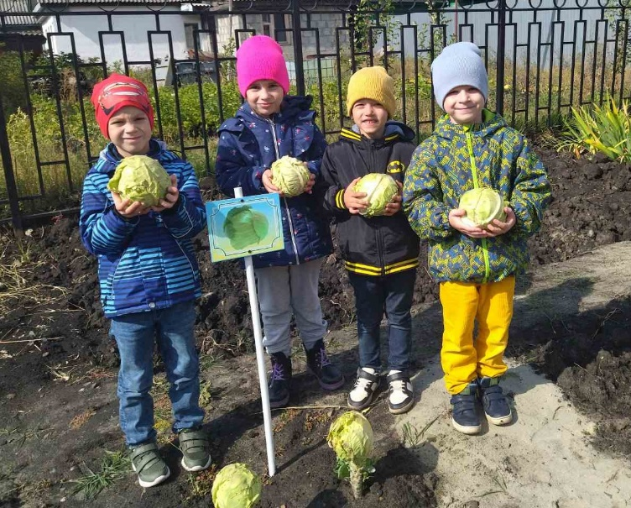
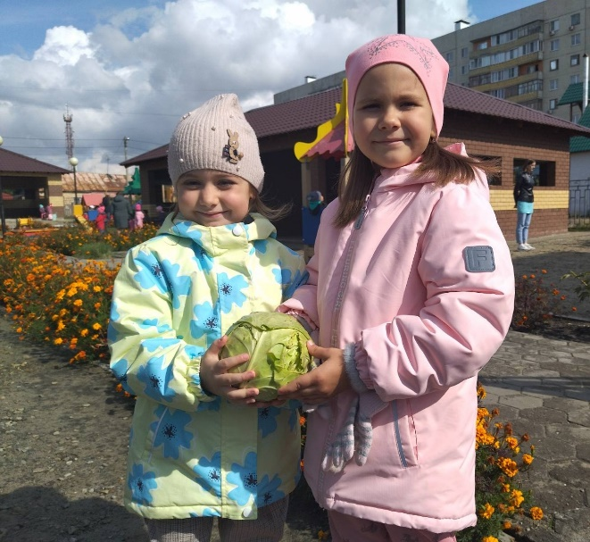
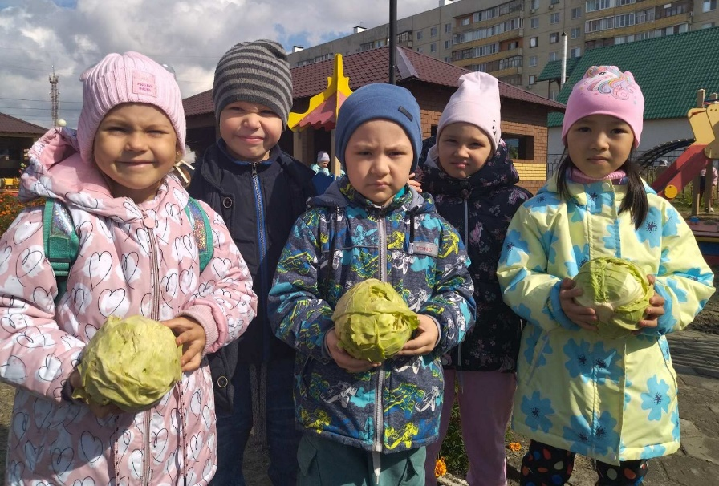
Подготовила: Вишнякова Л.А.
Богатый урожай!
Теплое, солнечное лето этого года благоприятно не только для оздоровительной работы с детьми, но и помогло вырастить нам богатый урожай. Все лето ребята старшей группы №1 ухаживали за капустой на огороде, наблюдали за её ростом и развитием. Прополка, полив и рыхление дали свои результаты. И вот пришла замечательная пора сбора урожая. Нет ничего приятней, когда работа приносит свои плоды. Вот какую замечательную капусту вырастили ребята. Овощи со своего огорода самые вкусные и полезные, потому что выращены с любовью!

